Slide 1
Курсовая работа
Определение параметров движения объектов на панорамных снимках
Выполнил: студент 233 группы
Войцеховский А. В.
Научный руководитель:
н.с. ТОИ ДВО РАН
Суботэ А. Е.

Slide 2
Цель курсовой работы
Найти и разработать алгоритмы, позволяющие обнаруживать на панорамных снимках территорий и акваторий движущиеся объекты, а так же вычисляющие координаты найденных объектов и расстояние от наблюдательного пункта.

Slide 3
Задачи
Провести обзор предметной области
Провести обзор алгоритмов предметной области
Выбрать подходящие алгоритмы для анализа снимков и выявления параметров движения объектов на этих снимках
Составить проект программного средства

Slide 4
Алгоритмы выделения скелета
Волновой алгоритм для нахождения скелета
Алгоритм утоньшения для нахождения скелета
Маски утоньшения
Взвешенные матрицы

Slide 5
Маски утоньшения
0 | 0 | 0 |  | 2 | 0 | 0
2 | 1 | 2 |  | 1 | 1 | 0
1 | 1 | 1 |  | 2 | 1 | 2

Slide 6


Примеры работы
Обработка прямоугольника
Обработка вытянутого овала
Рис. 1 a b c
Рис.2 a b c

Slide 7

Примеры работы
Обработка объекта сложной формы
Рис.3 a b c

Slide 8
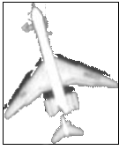
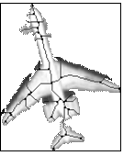

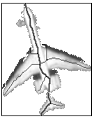
Сравнение графов скелетов
a b c d
a) выделенный самолет без фона
b) полученный граф скелета
c) упрощенный граф скелета
d) самый длинный путь в графе скелета

Slide 9

Слабая сторона алгоритма
Путь D сразу заканчивается

Slide 10
Определение расстояния
Построение математической модели камеры
Введение пространственных ограничений
Использование стереометрических методов
Расчёт расстояние с помощью метода Винсента

Slide 11
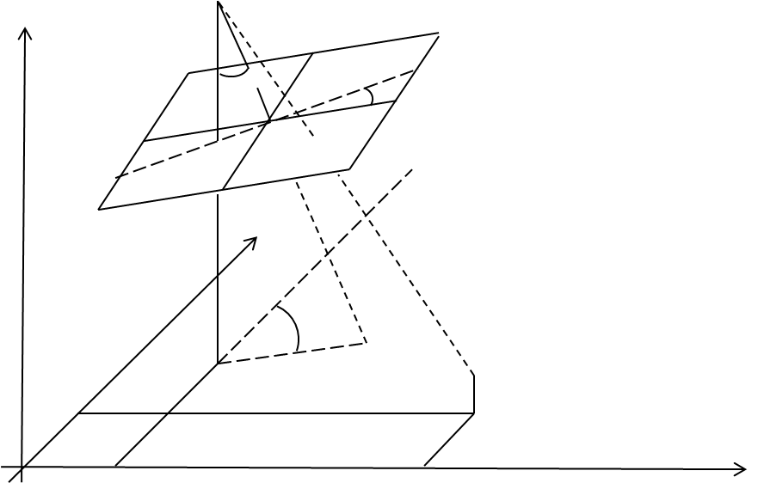



Математическая модель камеры
$$\left(x_{c},y_{c},z_{c}\right)$$
Z
τ
f
σ
$$\left(u,v\right)$$
Y
ϕ
$$\left(x,y,z\right)$$
X

Slide 12
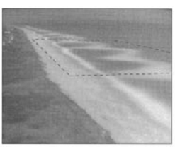
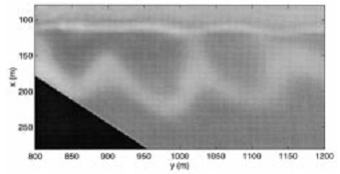
Пространственные ограничения
a
b
Пример определения морфологических шкал расстояний.

Slide 13
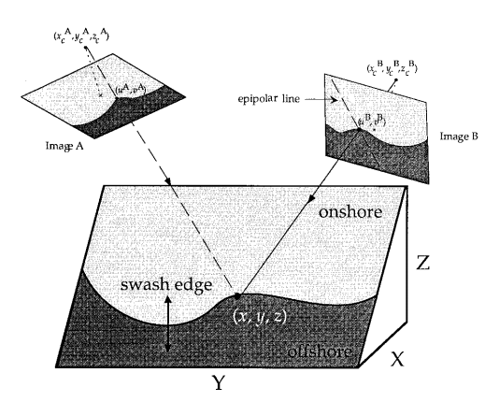
Стереометрические методы

Slide 14



Метод Фадея Винсента
$$a_{1}$$
$$(φ_{1},L_{1})$$
s
$$(φ_{2},L_{2})$$
Применив метод Винсента к известным координатам камеры, с которой был сделан снимок, и по известному расстоянию можно найти широту и долготу объекта на снимке.

Slide 15
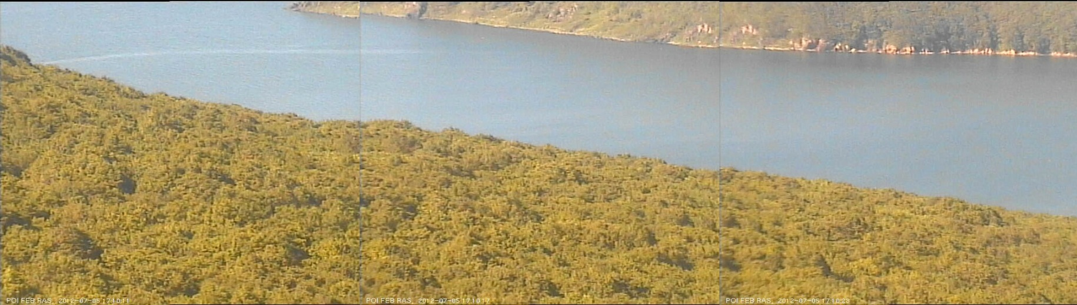
Вычисление траектории объекта
Строится путём соединения точек фотографии, в которых был расположен объект

Slide 16
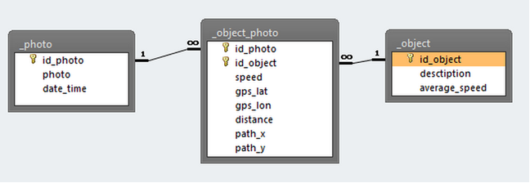
Схема базы данных
id_photo (INT) – первичный ключ
photo(TEXT) – путь к фотографии в файловой системе
date_time (TIMESTAMP) – время создания фотографии
id_object (INT) – первичный ключ для объекта
description (TEXT) – пользовательское описание объекта
average_speed (FLOAT) – средняя скорость объекта
speed (FLOAT) – скорость объекта
gps_lat (DECIMAL) – широта объекта
gps_lot (DECIMAL) – долгота объекта
distance (FLOAT) – расстояние до объекта
path_x (DECIMAL) – x-координата объекта
path_y (DECIMAL) – y-координата объекта

Slide 17
Архитектурно-контекстная диаграмма

Slide 18
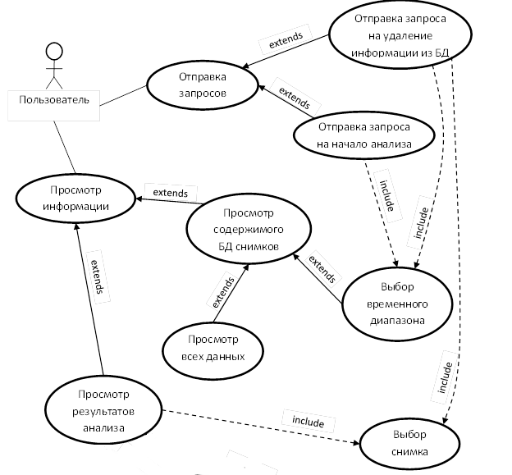
Диаграмма Use-Cases

Slide 19
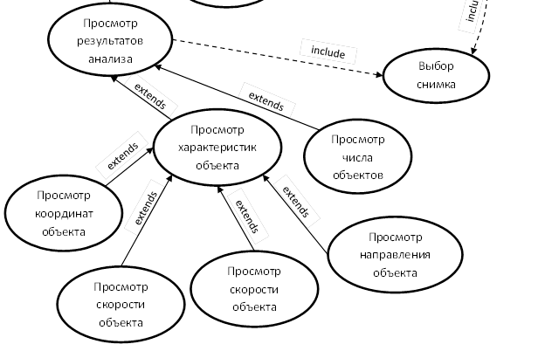
Диаграмма Use-Cases

Slide 20
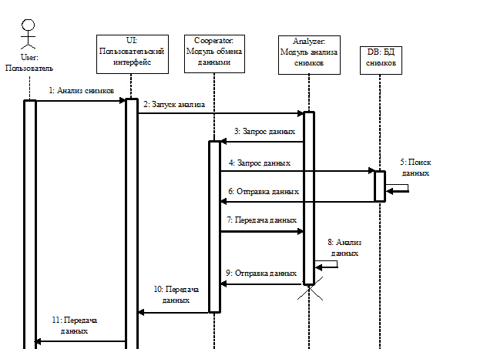
Диаграмма взаимодействия

Slide 21
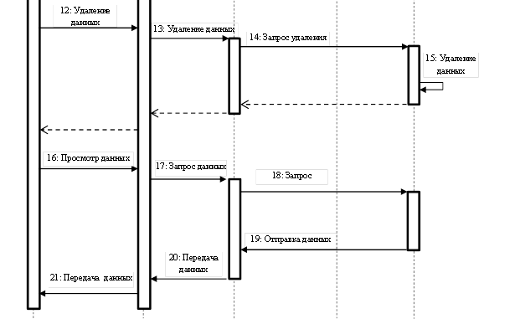

Диаграмма взаимодействия

Slide 22
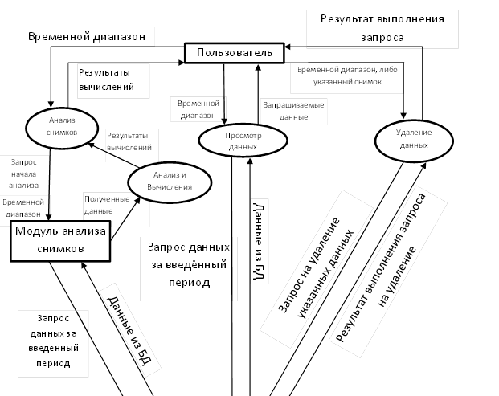
Диаграмма потоков данных

Slide 23
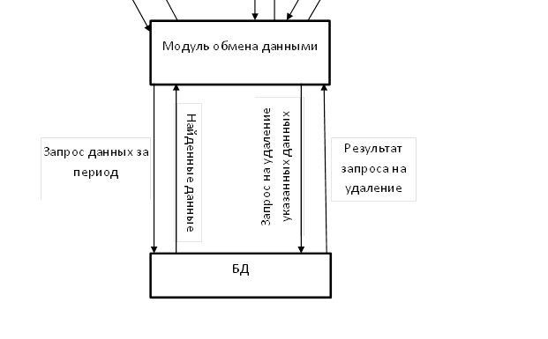
Диаграмма потоков данных

Slide 24
Заключение
Проведён обзор предметной области
Проведён обзор алгоритмов предметной области
Выбраны подходящие алгоритмы для анализа снимков и выявления параметров движения объектов на этих снимках
разработан проект программного средства
составлена спецификация функций и структура данных программного средства
спроектирована база данных для работы с изображениями и хранения результатов их обработки

